Slide 1

KHOA CÔNG NGHỆ THÔNG TIN – TRƯỜNG ĐẠI HỌC TÔN ĐỨC THẮNG
Môn: Nhập môn Trí tuệ nhân tạo
Nhóm: 6
Giảng viên: Nguyễn Thành An
Mã nhóm: PBL
# | Họ và tên | MSSV | Email
1 | Võ Phước Thịnh | 52000807
2 | Nguyễn Trung Nghĩa | 52000693 | nguyentrungnghiacmp528@gmail.com
3 | Hồ Thịnh Phát | 51900821 | hothinhphatvd4@gmail.com
4 | Trần Đình Phúc | 52000109 | phuctran12421@gmail.com

Slide 2
BẢNG PHÂN CÔNG CÔNG VIỆC
# | Công việc | Người thực hiện | Đánh giá
1 | Câu 1 | Nguyễn Trung Nghĩa | Hoàn thành
2 | Câu 2 | Trần Đình Phúc | Hoàn thành
3 | Câu 3 | Nguyễn Trung Nghĩa | Hoàn thành
4 | Câu 4 | Hồ Thịnh Phát | Hoàn thành
5 | Câu 5 | Hồ Thịnh Phát | Hoàn thành
6 | Kiểm thử, chỉnh sửa lại | Trần Đình Phúc | Hoàn thành
Trang 1

Slide 3
ĐÁNH GIÁ MỰC ĐỘ HOÀN THÀNH
# | Họ và tên | MSSV | % Đánh giá
1 | Võ Phước Thịnh | 52000807 | 0
2 | Nguyễn Trung Nghĩa | 52000693 | 100
3 | Hồ Thịnh Phát | 51900821 | 0
4 | Trần Đình Phúc | 52000109 | 100
Workspace: https://github.com/trngbro/AI (Private during deadline time)
Trang 2

Slide 4
MỤC LỤC
PIPELINE .…………………………………………………………………………………………….. 4
Bước 1 .………………………………………………………………………………………… 6
Bước 2 .………………………………………………………………………………………… 8
Bước 3 .………………………………………………………………………………………… 10
Bước 4 .………………………………………………………………………………………… 12
DEMO …..……………………………………………………………………………………………… 14
Bước 1 .………………………………………………………………………………………… 15
Bước 2 .………………………………………………………………………………………… 16
Bước 3 .………………………………………………………………………………………… 17
Bước 4 .………………………………………………………………………………………… 17
Đánh giá ………………………………………………………………………………………………. 18
Thuận lợi & Khó khăn …………………………………………………………………………. 19 & 20
Trang 3

Slide 5
PIPELINE
Trang 4

Slide 6
Pipeline
Tải ma trận
Xử lý bài toán
Đọc input và tạo ma trận
Tô màu, xuất output
Quy trình luồng xử lý bài toán
Trang 5

Slide 7
Bước 1: Upload input
Trang 6

Slide 8
Bước 1: Upload input
Data
exist
matrix.txt
else
upload
rename to matrix.txt
print data
Quy trình kiểm tra để tải lên input
Trang 7

Slide 9
Bước 2: Converting
Trang 8

Slide 10
Bước 2: Converting
Input
Loại bỏ khoảng trắng và xuống dòng
Lấy kích thước ma trận (dòng 1)
Tạo ma trận với kích thước vừa lấy
Lấy các giá trị trong ma trận
Duyệt theo dòng
Duyệt theo cột
Catch error
Trả về ma trận
Lấy input từ file .txt đưa lên
Trang 9

Slide 11
Bước 3: Solve
Trang 10

Slide 12
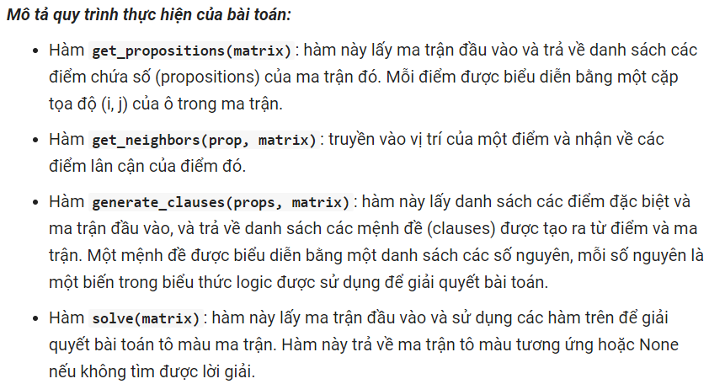
Bước 3: Solve
Ý nghĩa các hàm
Trang 11

Slide 13
Bước 3: Visualizing
Trang 12

Slide 14
Bước 4: Visualizing
input
ouput
Merge (I/O)
Draw with matplot
Color by ouput
Value by input
Catch (if exist)
Quy trình tô màu
Trang 13

Slide 15
DEMO
Trang 14

Slide 16
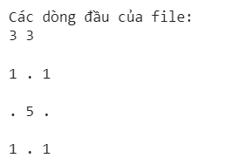
Demo
Bước 1:
Tải file
Trang 15

Slide 17
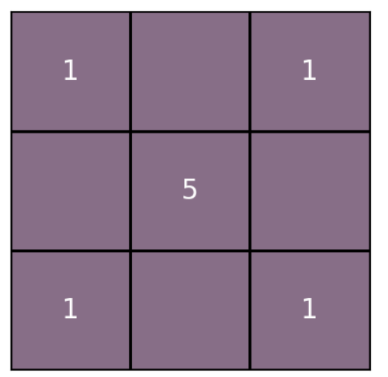

Demo
Bước 2:
Đọc file
Trang 16

Slide 18
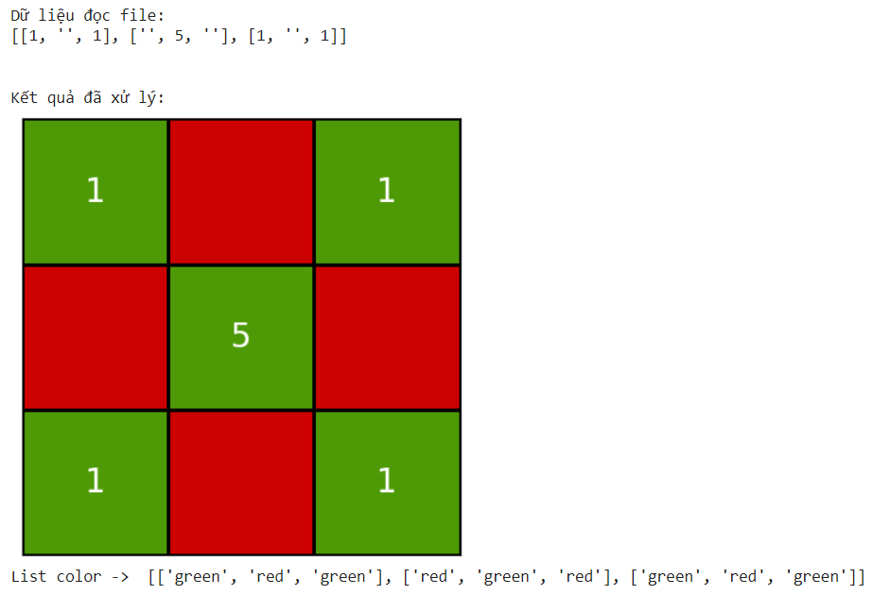
Demo
Bước 3 & 4:
Kết quả chạy
Trang 17

Slide 19
Đánh giá
Đạt được
Mô hình được đối tượng
Ứng dụng Glucose3 tạo CNF
Thể hiện được I/O cho người dùng
Chưa đạt được
CNF tạo ra thiếu sót, đoạn mã không chạy đúng trong nhiều trường hợp
Kết quả chạy đúng với các trường hợp đơn giản
Trang 18

Slide 20
TỔNG KẾT
Thuận lợi
Đa số các thành viên làm việc ăn ý
Đa số các thành viên có kiến thức về Git
Đa số thành viên nhiệt tình tham gia tìm hiểu đề tài
Vấn đề nghiên cứu được phân chia bài bản
Các thành viên có nền tảng lập trình tốt
Trang 19

Slide 21
TỔNG KẾT
Khó khăn
Số lượng thành viên nghiên cứu thực tế tương đối ít
Mất nhiều thời gian để ôn tập lại python do các thành viên không xuất phát điểm từ các ngành khoa học máy tính
Còn nhiều thiếu sót về phân tích đề
Lượng công việc cho từng thành viên khá lớn
Dù khó khăn nhưng nhóm vẫn hoàn thành toàn bộ bài tập
Trang 20

Slide 22
TRÍCH DẪN
References
Book
[1] | Stuart Russell, Peter Norvig. Artificial Intelligence : A Modern Approach, 2nd edition. New Jersey, McGraw-Hill, 2005
[2] | Tom Mitchell. Machine Learning. New York, McGraw-Hill, 1997.
[3] | Manning and Schuetze, Foundations of Statistical Natural Language Processing, MIT Press. Cambridge, MA, 1999.
Website
[1] | sakai.it.tdt.edu.vn
AI © 2023 PBL

